Slide 1
Co se dá u nás studovat?
Aplikovaná elektronika
Elektroenergetika
Projektování elektrických systémů a technologií
Automobilové elektronické systémy
Biomedicínské asistivní technologie
Komunikační a informační technologie
Elektrotechnika
Informatika
Zdravotnické obory
Informatika
Matematika
Fyzika
Kybernetika
Aplikovaná fyzika
Biomedicínská technika
Výpočetní a aplikovaná matematika
Řídicí a informační systémy
Počítačové systémy pro průmysl 21. století

Slide 2
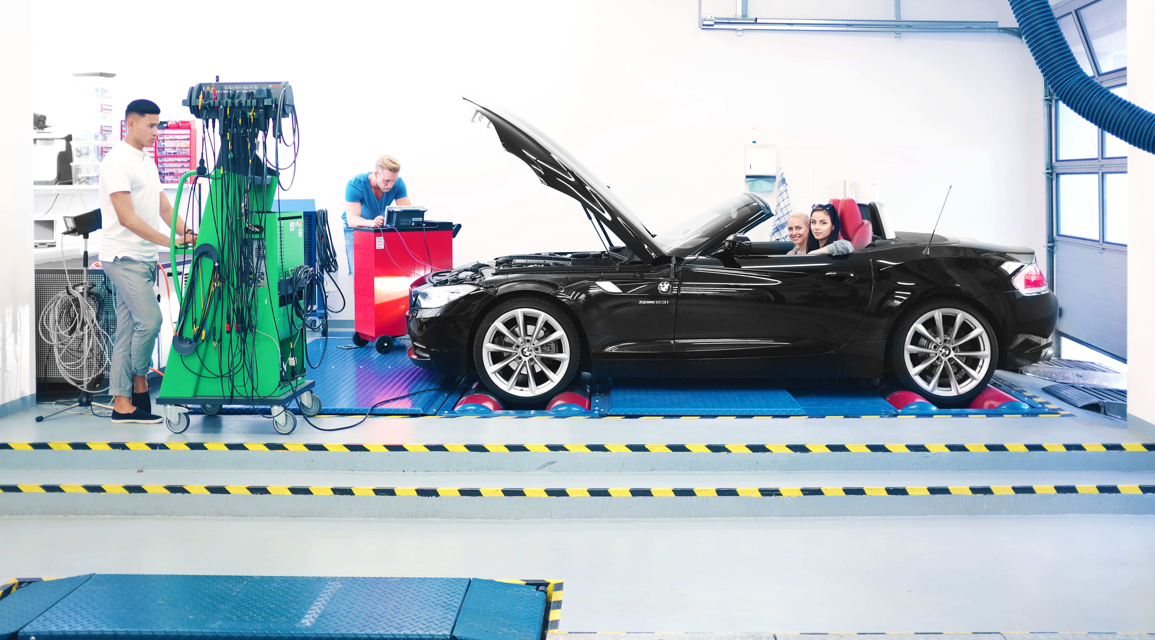
Automobilové elektronické systémy
Notes:
Během třech let studia porozumíš jak hardwaru, tak softwaru automobilových elektronických systémů,
- výuka bude velmi praktická, což oceníš nejen ty, ale také tví pozdější zaměstnavatelé,
- kromě vývoje a návrhu hardwarů a softwarů přijdeš na kloub reverznímu inženýrství, řízení kvality při vývoji AES a jejich měření a testování.

Slide 3
Automobilové elektronické systémy
Dovednosti absolventa
znalosti architektur elektronických systémů automobilů, včetně vozidel s elektrickým či hybridním pohonem; znalosti procesů pro zajištění jejich funkční a kybernetické bezpečnosti a kvality; znalosti programování algoritmů pro autonomní řízení; znalosti principů diagnostiky a testování
Uplatnění absolventa
u společností zabývajících se vývojem a výrobou automobilů, či jejich elektronických systémů
vývojáři v automobilovém průmyslu, experti na oblast autonomního řízení a emobilitu, vedoucí pracovníci ve vývoji, výrobě i obchodu
Notes:
- Můžete být vývojářem, projektantem, vedoucím pracovníkem nebo třeba diagnostikem

Slide 4
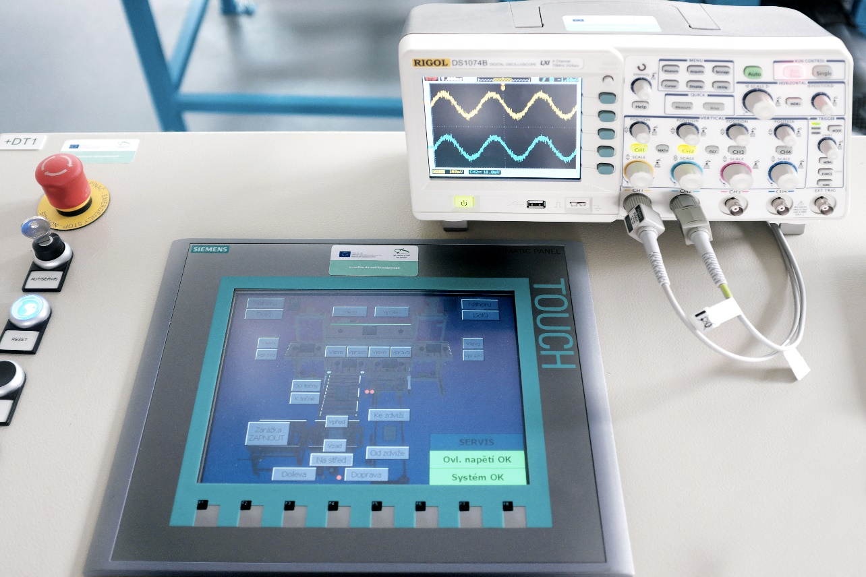
Aplikovaná elektronika
Notes:
- První ročník z tebe udělá elektrotechnika jaksepatří, následující dva budou patřit odborným předmětům.
- Budete se zabývat zejména aplikacemi v oblasti řídicí nebo měřicí techniky, výkonových polovodičových systémů nebo elektrických regulovaných pohonů. Neztratíte se ani ve výrobě při řízení technologických procesů nebo v údržbářských a opravárenských firmách.

Slide 5
Aplikovaná elektronika
Dovednosti absolventa
návrh elektronických aplikací v oblasti řídicí techniky, průmyslové elektroniky, výkonových polovodičových systémů, elektrických regulovaných pohonů, měřicí techniky, měření a testování el. zařízení
Uplatnění absolventa
návrhář elektronických aplikací, provozní specialista v oblastech aplikace průmyslové elektroniky
vývojový a aplikační inženýr v oblasti frekvenčních polovodičových měničů
vedoucí pracovník, vedoucí údržby, projektant ve firmách a průmyslových podnicích, popř. technicko-řídicí manažerské pozice
Notes:
- Absolventi oboru Aplikovaná elektronika získají během studia nezbytné znalosti z matematiky, fyziky, teoretické elektrotechniky, měřicí techniky, elektroenergetiky, kybernetiky, mechatronických systémů a informačních technologií. Dále pak speciální znalosti z oblasti aplikované elektroniky, mikroprocesorové techniky, výkonových polovodičových systémů, elektrických regulovaných pohonů.
- Po třech letech můžeš směle zamířit do praxe, nebo pokračovat v magisterském studiu. Tak či tak, uplatníš se jako vývojář či servisní technik elektronických aplikací v projekčních odděleních nejrůznějších firem.

Slide 6
Aplikovaná fyzika
Notes:
V průběhu studia si studenti postupně volí jednu z nabízených specializací:
MAGNETICKÉ VLASTNOSTI MATERIÁLŮ
Specializace je věnována magnetickým metodám sloužícím k určení magnetických vlastností pevných a práškových materiálů.
OPTICKÁ DIAGNOSTIKA
Specializace je orientována na aplikace optických metod v diagnostice optických materiálů a v senzorice.
PROGRESIVNÍ TECHNOLOGIE PORUŠOVÁNÍ MATERIÁLÙ
Specializace nabízí fyzikální rozbor mechanismù porušování materiálů technologiemi vyuívajícími kapalinový paprsek, laser, plasma či elektroerozi.
APLIKOVANÁ JADERNÁ FYZIKA
Specializace nabízí širší přehled v oblasti detektorů a biologických účinků ionizujícího záření, seznamuje s platnou legislativou v radiační ochraně a s využitím ionizujícího záření v materiálovém výzkumu, medicíně a průmyslu.

Slide 7
Aplikovaná fyzika
Dovednosti absolventa
modelování fyzikálních problémů, návrh senzorů a zařízení na bázi optických či magnetických prvků, problematika jaderné fyziky, vývoj defektoskopických zařízení, apod.
Uplatnění absolventa
vývoj materiálů, přístrojů a technologií ve výzkumných laboratořích firem, výzkumných ústavech a na vysokoškolských pracovištích
ve firmách zabývajících se výrobou materiálů, snímačů pro automobilový, letecký, elektrotechnický, farmaceutický průmysl nebo jadernou energetiku

Slide 8
Biomedicínská technika
Notes:
Student získá i základní znalosti v oblastech souvisejících s provozem zdravotnických zařízení, které jsou potřebné pro jeho praktickou činnost ve zdravotnickém provozu

Slide 9
Biomedicínská technika
Dovednosti absolventa
zpracování biologických signálů a medicínských obrazů, návrh a konstrukce zdravotnických přístrojů, základní znalost anatomie, fyziologie a fyzioterapie, …
Uplatnění absolventa
ve všech činnostech týkajících se provozu lékařské techniky v provozech zdravotnických zařízení
ve firmách zabývajících se výrobou, servisem i prodejem zdrav. techniky

Slide 10
Biomedicínské asistivní technologie
Notes:
Student získá i základní znalosti v oblastech souvisejících s provozem zdravotnických zařízení, které jsou potřebné pro jeho praktickou činnost ve zdravotnickém provozu

Slide 11
Biomedicínské asistivní technologie
Dovednosti absolventa
práce s technologiemi určenými pro hendikepované osoby, návrh a realizace telemedicínských řešení, práce se systémy domácí automatizace
dle volby zaměření : analýza a zpracování biosignálů a lékařských přístrojů, řešení databázových systémů, programování, návrh a realizace drátových a bezdrátových sítí…
Uplatnění absolventa
ve firmách poskytujících telemedicínská řešení nebo prostředky asistivních technologií, u poskytovatelů sociálních služeb

Slide 12
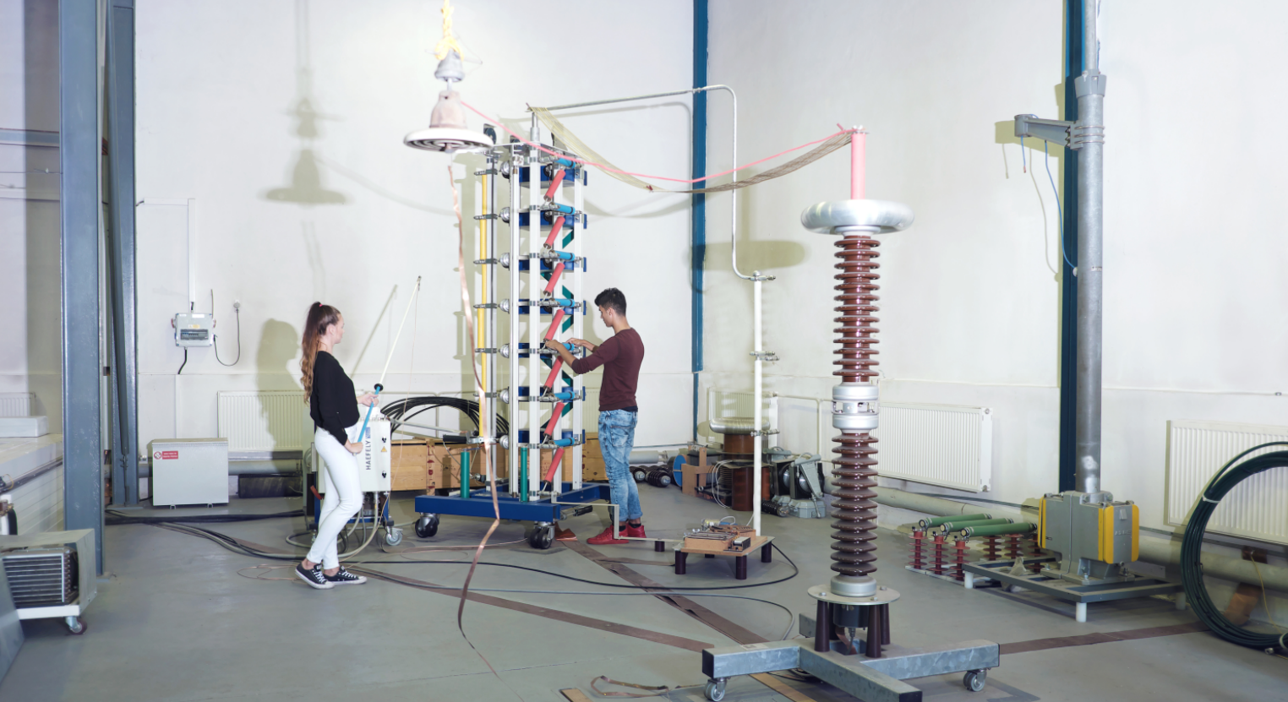
Elektroenergetika

Slide 13
Elektroenergetika
Dovednosti absolventa
řešení technických i provozních problémů v oblasti výroby, přenosu, rozvodu a užití elektrické energie
navrhování, diagnostika, provoz a údržba el. strojů, pohonů a elektrotepelných zařízení, projektování osvětlovacích soustav ...
Uplatnění absolventa
v technických, projekčních, provozních a montážních útvarech elektráren, rozvodných podniků a průmyslových závodů, v útvarech přípravy a provozu elektrizační soustavy, v projekci elektrických a inteligentních/Smart sítí a el. zařízení
Notes:
Elektroenergetik se tedy stará o výrobu, přenos a distribuci elektřiny.
A to nejen do domácností, ale také průmyslových podniků.
Mimochodem, práce na tebe nečeká jen v energetických společnostech.
Znalosti elektrotechnika, který se postará o spolehlivý a bezpečný provoz velkých elektrozařízení, rozhodně ocení i spousta průmyslových firem.

Slide 14
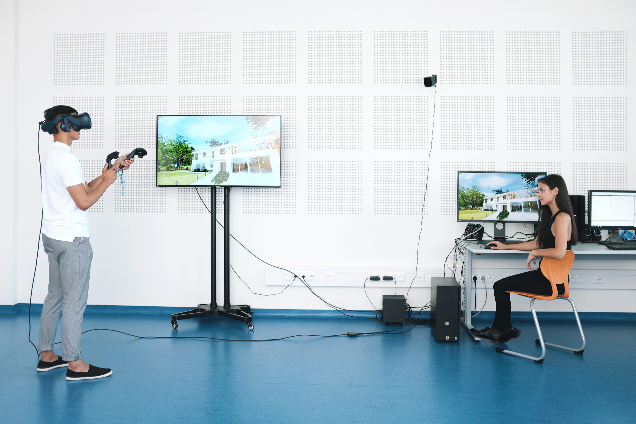
Informatika
Notes:
Studenti se počas studia seznámí s oblastmi :
- algoritmizace a programování
konstrukce počítačů,
operační systémy,
vytváření počítačových sítí,
softwarové inženýrství,
vytváření databázových a informačních systémů,
vytváření webových aplikací,
vytváření aplikací pro mobilní zařízení.

Slide 15
Informatika
Dovednosti absolventa
schopnost analyzovat a navrhnout software, vyvíjet a implementovat pomocí různých programovacích jazyků (C#, Java, Python, atd.), vyvíjet webové a mobilní aplikace, zvládat principy počítačové bezpečnosti, zpracovávat obrazová data, programovat hardware, spravovat počítačové sítě, orientovat se v teorii informatiky, …
Uplatnění absolventa
programátor, správce ICT a počítačových sítí, webový vývojář, vývojář mobilních aplikací, tester, administrátor systémů, …
Notes:
Absolvent nachází uplatnění v nejrůznějších oblastech, a to jak na pozici výkonných pracovníků, tak i v řídících funkcích.
Jako příklad lze uvést: tvorba a správa nejrůznějších softwarových produktů, tvorba softwarových produktů pro mobilní zařízení, tvorba webových prezentací, budování a správa výpočetních systémů, budování a správa počítačových síti.

Slide 16
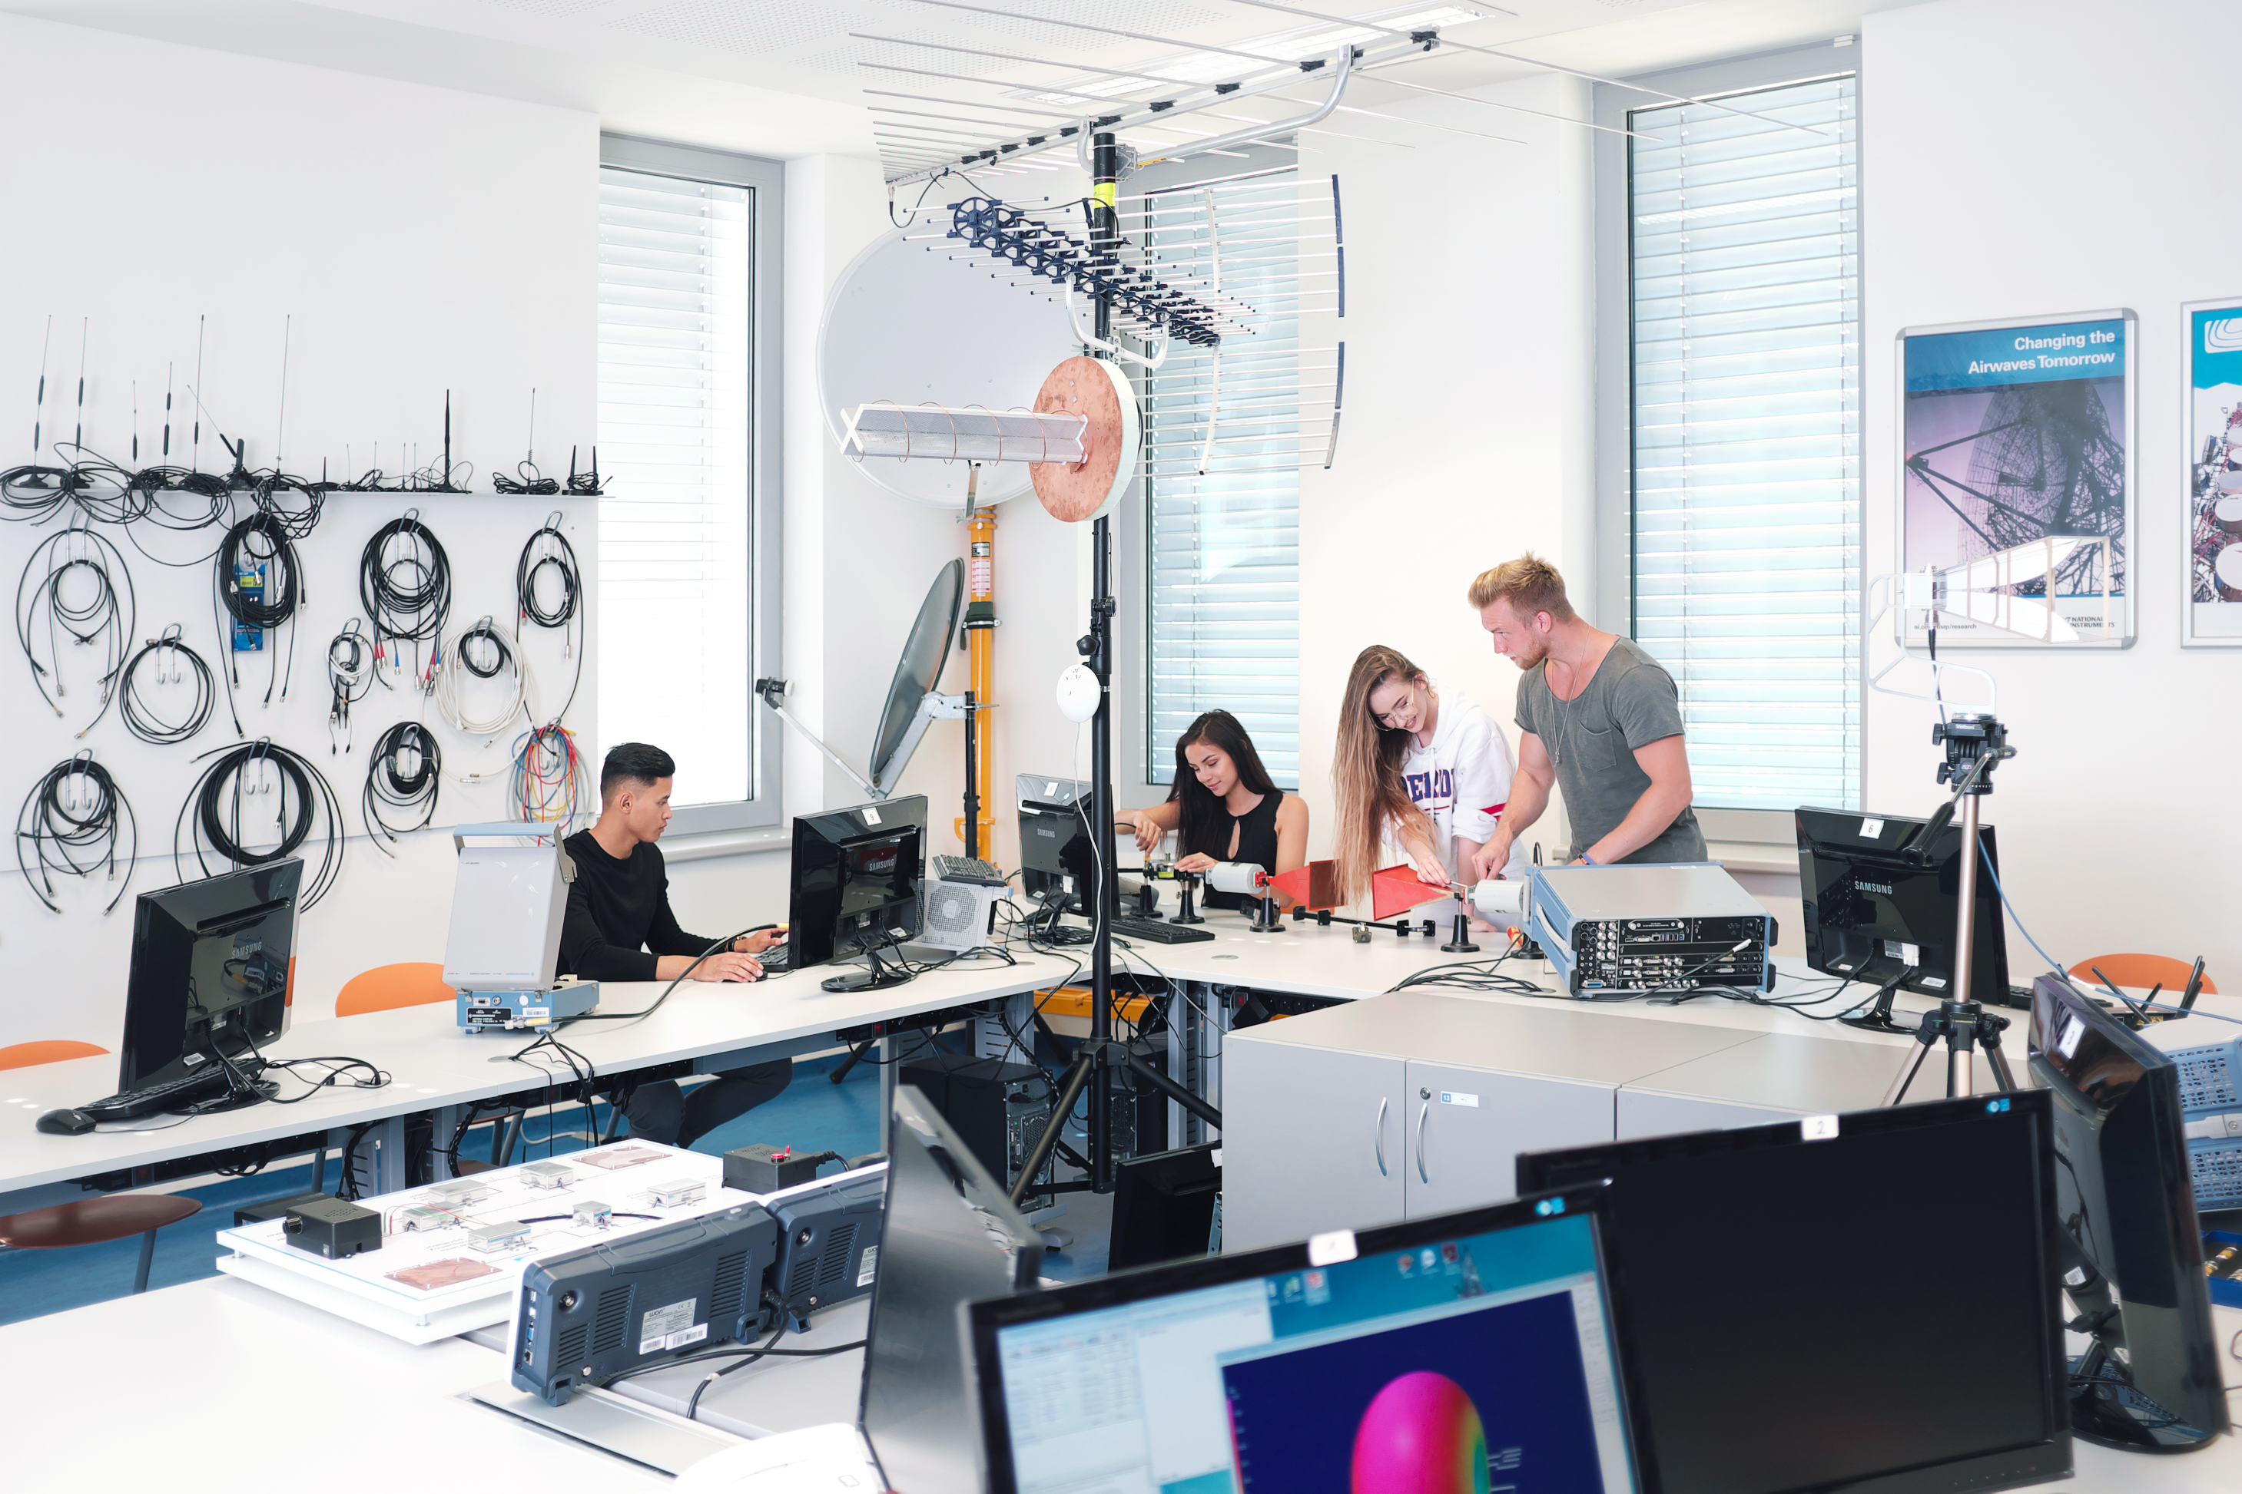
Komunikační a informační technologie
Notes:
Do tajů počítačových a telekomunikačních sítí vás kromě vyučujících zasvětí profesionálové z praxe.
Naučí vás navrhovat i spravovat komunikační sítě všech možných typů, pracovat s multimédii a zpracovávat signály.
Absolvent oboru Telekomunikační technika získá přehled v moderním technologickém oboru, zvládne řešení praktických úkolů v oblasti koncových zařízení, síťových technologií, zvládne praktické otázky řešení mobilních a optických komunikačních sítí. Umí zvládnout práci s informacemi z oboru, jejich uspořádání. Zvládá základní výzkumné postupy při řešení otázek spojených a analýzou hlasu, obrazu, simulacemi vláknově optických sítí a bezpečnosti telekomunikačních systémů.

Slide 17
Komunikační a informační technologie
Dovednosti absolventa - zaměření Mobilní a rádiové komunikace
vyvíjet aplikace do mobilu, přenášet data v síti 5G, orientovat se v Internetu věcí (IoT), komunikovat bezpečně, rozumět rádiovým signálům a sítím, vytvořit vlastní senzorovou síť
Uplatnění absolventa
technik, programátor, správce mobilních rádiových sítí
Notes:
Absolvent nachází uplatnění v nejrůznějších oblastech, a to jak na pozici výkonných pracovníků, tak i v řídících funkcích.
Jako příklad lze uvést: tvorba a správa nejrůznějších softwarových produktů, tvorba softwarových produktů pro mobilní zařízení, tvorba webových prezentací, budování a správa výpočetních systémů, budování a správa počítačových síti.

Slide 18
Komunikační a informační technologie
Dovednosti absolventa - zaměření Komunikační sítě
orientovat se v sítích budoucnosti, správa a konfigurace počítačových sítí, komunikovat bezpečně v kyberprostoru, přenášet data kabelem i vzduchem, chránit důležitá data, zpracovávat a přenášet zvuk a obraz
Uplatnění absolventa
správce a technik komunikačních sítí
Notes:
Absolvent nachází uplatnění v nejrůznějších oblastech, a to jak na pozici výkonných pracovníků, tak i v řídících funkcích.
Jako příklad lze uvést: tvorba a správa nejrůznějších softwarových produktů, tvorba softwarových produktů pro mobilní zařízení, tvorba webových prezentací, budování a správa výpočetních systémů, budování a správa počítačových síti.

Slide 19
Komunikační a informační technologie
Dovednosti absolventa - zaměření Optické komunikace a senzory
komunikovat světlem, měřit světlem, projektovat optické sítě, použít senzory v průmyslu 4.0, vytvořit senzorovou síť s optickými vlákny, komunikovat spolehlivě
Uplatnění absolventa
vývojář, projektant a technik optických sítí
Notes:
Absolvent nachází uplatnění v nejrůznějších oblastech, a to jak na pozici výkonných pracovníků, tak i v řídících funkcích.
Jako příklad lze uvést: tvorba a správa nejrůznějších softwarových produktů, tvorba softwarových produktů pro mobilní zařízení, tvorba webových prezentací, budování a správa výpočetních systémů, budování a správa počítačových síti.

Slide 20
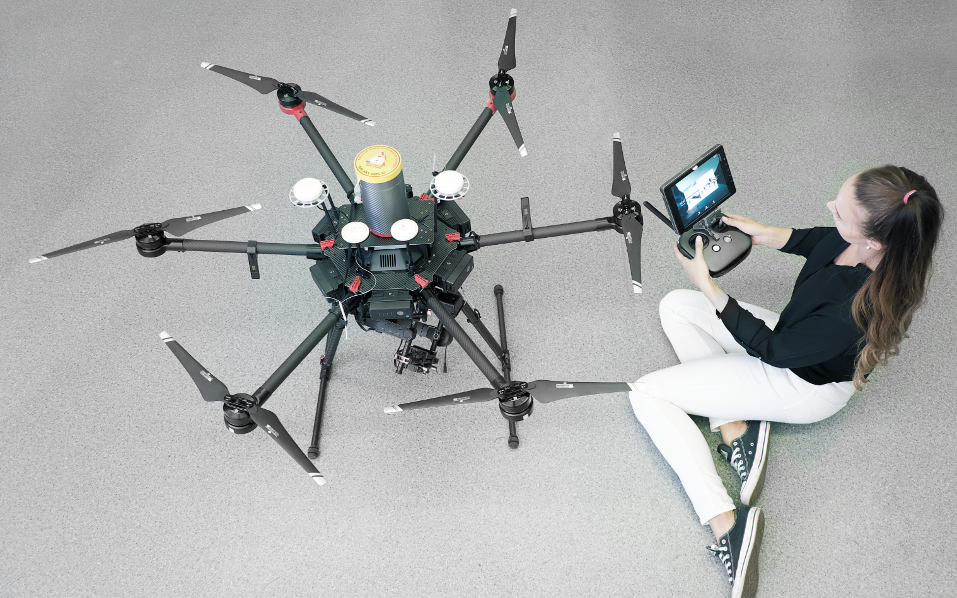
Počítačové systémy pro průmysl 21. století
Notes:
Cílem studia ne vychovat vysokoškolsky vzdělaného odborníka pro všechny oblasti moderního průmyslu, kde jsou využívány počítačové systémy.
Obor zahrnuje základní znalosti z oblasti informatiky, základní znalosti kybernetiky a elektrotechniky potřebné pro uplatnění absolventa ve sféře aplikované informatiky, zejména v moderním průmyslu.

Slide 21
Počítačové systémy pro průmysl 21. století
Dovednosti absolventa
komplexní vzdělání zaměřené na HW a SW v průmyslových aplikacích v souladu s principy Průmyslu 4.0
Uplatnění absolventa
specialista pro oblast automatizace výrobních systémů a robotiky
pracovník zabývající se sběrem dat z průmyslových systémů a jejich analýzou
programátor průmyslových aplikací
pracovník zabývající diagnostikou a údržbou průmyslových systémů
Notes:
Absolventi mohou působit zejména v oblasti koncepčního návrhu a automatizace výrobních linek a procesů. Dokáží koncepčně řešit úlohy týkající se hardwaru i softwaru kyberfyzických systémů v moderním průmyslu, ovládají rovněž základy projektování těchto systémů. Možné pracovní pozice: projektant, programátor, architekt MAR systémů, technolog výrobních linek. Mezi nejvýznamnější zaměstnavatele absolventů patří inženýrské firmy působící v oblasti průmyslové automatizace, výrobci technologických celků, strojů, přístrojů, automobilových systémů, dopravních zařízení, firmy, zabývající se inženýrskou činností v oblasti automatizace, měření, vývojem vestavěných elektronických systémů, firmy zabývající se strojírenskou výrobou, produkcí elektronických výrobků, působících v oblasti metalurgií a mnoha dalších, kde je nutné řešit automatizaci a digitalizaci výroby. Vzhledem k tomu, že obor je poměrně široký a kombinuje znalosti kybernetiky a informatiky, absolventi nacházejí často uplatnění i ve společnostech zabývajících se informačními technologiemi, komunikačními technologiemi apod.

Slide 22
Projektování elektrických systémů a technologií
Notes:
Když bude budova XY zoufale potřebovat nové inteligentní rozvody elektřiny, signálů a dat:
Vy se postaráte o:
návrh, ale i samotné provedení,
programování, nastavení i případné revize.
uvedení do provozu a také zaškolení odborné obsluhu.
Svůj projekt budete dennodenně konzultovat s klienty i kolegy, takže kromě smyslu pro techniku budete potřebovat i komunikačný talent.

Slide 23
Projektování elektrických systémů a technologií
Dovednosti absolventa
navrhování elektrických zařízení, technologií, stojů a přístrojů
znalosti v oblasti elektroenergetiky a zabezpečovací techniky v dopravě
návrh a řízení systémové techniky budov a bytů
znalosti v oblasti bezpečnostní techniky strojů, aj.
Uplatnění absolventa
inženýringové a projektové organizace, organizace veřejné a státní správy
OSVČ ve výše uvedených oblastech, výrobní a servisní organizace, působnost v odborných komisích
Notes:
Absolvent studijního programu kromě širokých elektrotechnických znalostí a dovedností využívaných při návrhu a moderním projektování EZ zná souvislosti a umí v praxi dobře aplikovat i určité poznatky z oblasti kybernetiky, řídicí a telekomunikační techniky, informatiky a elektroniky, - v těchto oblastech je schopen odpovídajících analýz problémů a to především v oblasti určení a prevence rizik, dimenzování, měření, příp. bezpečnosti, - umí dále v praxi velmi dobře aplikovat poznatky z příslušné legislativy, státní a veřejné správy i z tzv. soft skills, - během studia je připravován technicky správně reagovat i na mimo oborová problémová témata, která s projektováním, návrhy a moderními technologiemi souvisí, - je tedy schopen na základě rámcově vymezeného úkolu a mnohdy navíc i po absolvování souběžné praxe, řešit samostatně praktická zadání.

Slide 24
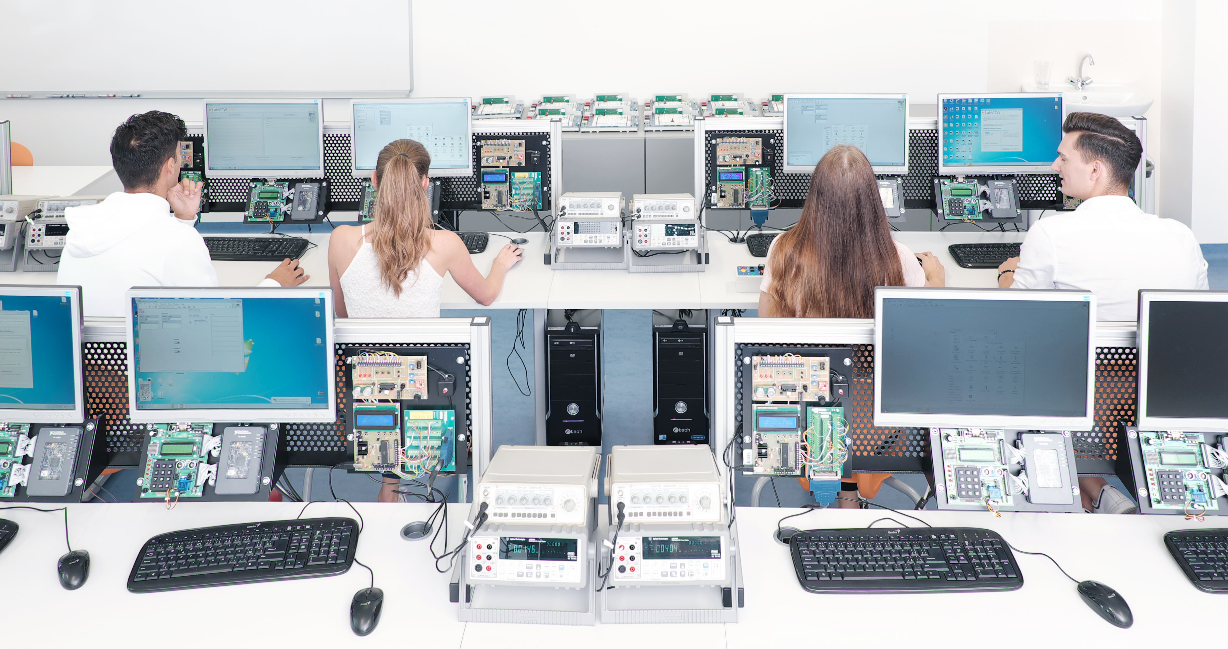
Řídicí a informační systémy
Notes:
Automatizace současného světa a využití robotů jsou hlavními trendy dnešní doby. Lidé, kteří se jim věnují, musí být kreativní, precizní, zvládat techniku i software
Stanete se odborníkem v trvale perspektivním technickém oboru. Naučíme Vás počítačem měřit, vyhodnocovat a řídit svět okolo Vás.
V našich špičkově vybavených laboratořích se nejen vyučuje, ale studenti zde také řeší technické problémy pro vědu i praxi.

Slide 25
Řídicí a informační systémy
Dovednosti absolventa
znalost automatizace, robotiky, návrhu a programování řídicích systémů
znalost systémů pro měření, testování a sběr dat
znalost návrhu, realizace a programování elektroniky na bázi mikroprocesorů
Uplatnění absolventa
specialista pro oblast digitalizace průmyslu
pracovník zabývající se automatizací, robotikou a programováním průmyslových systémů
vývojář a programátor vestavěných systémů, mikrokontrolerů, systémů pro měření, testování a sběr dat
Notes:
Absolventi jsou připravováni jako elektrotechničtí bakaláři se znalostmi řídicí, informační a měřicí techniky, robotiky. Základem jsou znalosti matematiky, fyziky, elektrotechniky a technické kybernetiky. Na ty navazují odborné a praktické znalosti ze slaboproudé i silnoproudé elektroniky a zejména mikroprocesorové techniky, počítačové techniky používané v řídicích, informačních a měřicích systémech.

Slide 26
Výpočetní a aplikovaná matematika
Notes:
-aplikace matematiky pro řešení problémů současného reálného světa,
- řešení náročných úloh na superpočítači.
Obor vybírá to nejdůležitější z matematiky a informatiky a spojuje ich do jednoho balíčku

Slide 27
Výpočetní a aplikovaná matematika
Dovednosti absolventa
sestavení matematických modelů reálných dějů a práce s nimi, numerické modelování, metody optimalizace, statistická analýza dat, dynamické systémy, práce s daty (big data), teorie spolehlivosti, ...
Uplatnění absolventa
analytik, vývojář, softwarový inženýr
výzkumný pracovník, data scientist
business consultant
pedagog

